Slide 1
Reunion de calage Nuit de la Physique

Slide 2
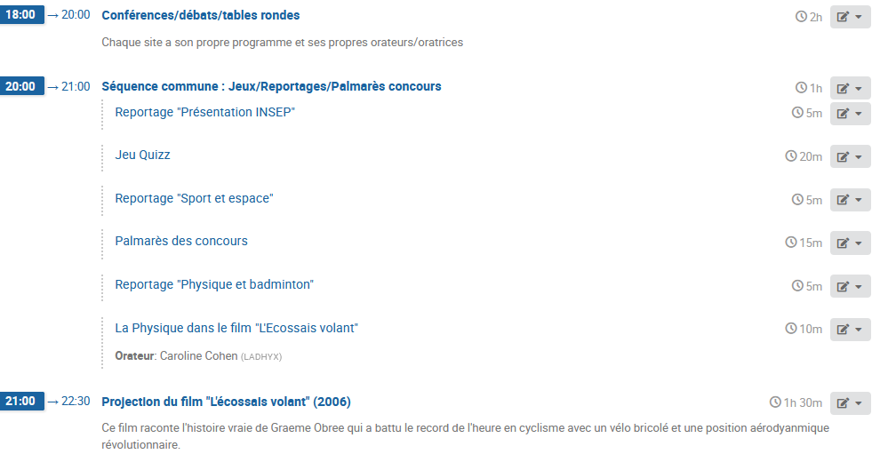
Déroulé de la soirée

Slide 3
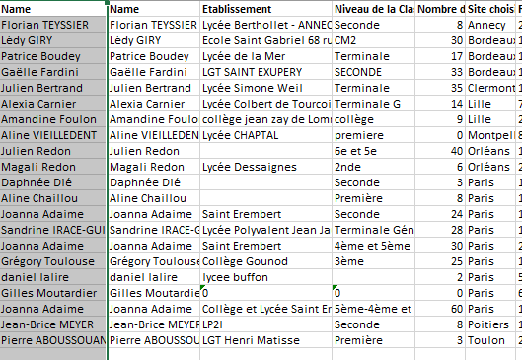
Les classes inscrites

Slide 4
Le palmarès connu
Artistique :
1er prix Clémence Malbate, élève de terminale au Lycée Notre Dame Ste Croix (Neuilly)
2eme prix: Axel Maillot Classe de 6eme du Collège Victor Hugo Carmaux (site Toulouse ?)
Prix spécial de la bonne humeur : le spectacle de cirque de la classe de CP de l’école Zahrat El-Ihsan – Beyrouth – Liban.

Slide 5
Palmarès concours expérimental
Catégorie Collège:
1er prix : Collège Charles Gounod de Saint-Cloud
2eme prix aequo
Collège VictorHugo CARMAUX
Collège Mallarme Sens
Catégorie Lycée
1er prix : Lycée Charles de Gaulle à Caen
2eme prix ex aequo
Rugby Classe de seconde Lycée St Pierre Fourmies
Lycée de la Mer, Gujan Mestras (33)
Prix spécial Handisport (Javelot)
Collège Scamaroni à Charleville-Mézières

Slide 6
Lots
6 billets JO
Visite INSEP (Neully, St Cloud, Sens)
Visite Cité de l’Espace (Toulouse) ; Carmaux, Bordeaux
Autres visites :
Livre 150 ans SFP professeurs
BD eleves
Autres prix

Slide 7
Instructions Quizz
Thème : sport dans physique fondamentale
8 questions pour l’instant
4 reponses possibles par question (rouge/bleu/jaune/vert)
Prévoir
des cartons de ces 4 couleurs par personne ou par paires de personnes à disposer sur les sièges
Un animateur pour noter la couleur majoritaire de la salle
Une personne pour transcrire le résultat bon/faux dans la feuille partagée
Le site gagnant peut avoir une personne récompensée : organiser une tombola dans votre site si vous voulez

Slide 8
Instructions Film
Négociations avec la société qui possède les droits:
1000 € pour projection dans salle de cinéma
Pas de retransmission internet
Pas de droits pour les retransmissions locales dans salles universitaires
Chacun se procure son support : en pratique louer ou acheter via amazon prime pour avoir une VO sous titrée en Français
Attention le DVD n’est n’est disponible qu’en anglais non sous titré français

Slide 9
Instructions Mayline
Test grandeur nature à 15h le jour J
Elle enverra à tous les sites en début de semaine prochaine
- le déroulé détaillé pour la partie interactive
- le zoom pour l'interconnexion (valable pour le test et pour la soirée)
- un tableau pour que les responsables de sites y inscrivent leur numéro de portable. Je créerai un groupe whatsapp qui nous permettra d'échanger en direct live durant la soirée
l'importance de bien faire leurs tests captation et son en local avant 15h (en se connectant avec un collègue dans une autre pièce par exemple). Le point de 15h servira à vérifier la fluidité générale et tester la bonne réception des reportages etc en local.

